Slide 1
Khởi động

Slide 2
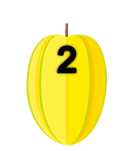
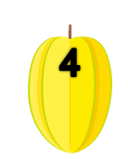
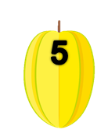
Click vào quả khế để đi đến câu hỏi
Tại slide câu hỏi, click vào con chim để quay về slide này
Chơi xong thì enter để xuất hiên người nông dân hạnh phúc
Click vào người nông dân hạnh phúc để đi đến bài mới
Nên soạn bài trực tiếp trên ppt này chứ đừng copy các slide qua ppt khác, nó sẽ bị lệch và sai các hiệu ứng.
Đọc xong mn xoá ô này đi nhé!
ĂN KHẾ
TRẢ VÀNG
Notes:
Click vào quả khế để đi đến câu hỏi
Tại slide câu hỏi, click vào con chim để quay về slide này
Chơi xong thì enter để xuất hiên người nông dân hạnh phúc
Click vào người nông dân để đi đến bài mới

Slide 3
1 + 5 = ?
6

Slide 4
2 + 3 = ?
5

Slide 5
1 + 6 = ?
7

Slide 6
2 + 6 = ?
8

Slide 7
1 + 2 = ?
3

Slide 8
CHỦ ĐỀ 3
Phép cộng, phép trừ trong phạm vi 10
BÀI 10: Phép cộng trong phạm vi 10

Slide 9
TIẾT 3
THÊM VÀO THÌ BẰNG MẤY?

Slide 11
Thêm vào thì bằng mấy?
5 bông hoa, thêm 2 bông hoa được mấy bông hoa?
5
6
7
2
3
6
1
4
7
5 + 2 = ?
5
7
Năm cộng hai bằng bảy.
5 bông hoa thêm 2 bông hoa được 7 bông hoa.
“Thêm” nghĩa là ta
thực hiện phép cộng.
Hoặc: Đếm thêm: 5 6 7

Slide 12
“Thêm” nghĩa là ta
thực hiện phép cộng.

Slide 14
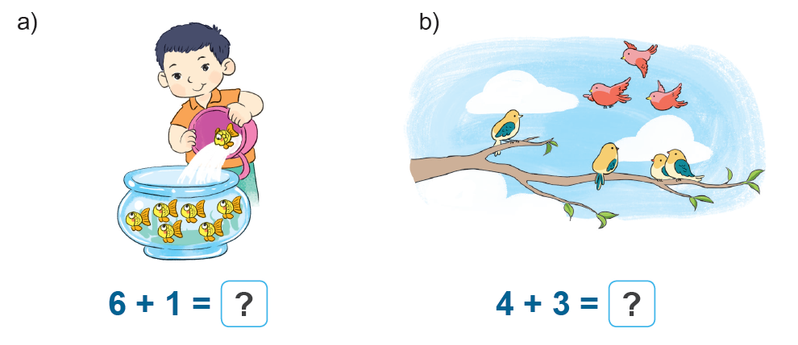
1. Số ?

Slide 15
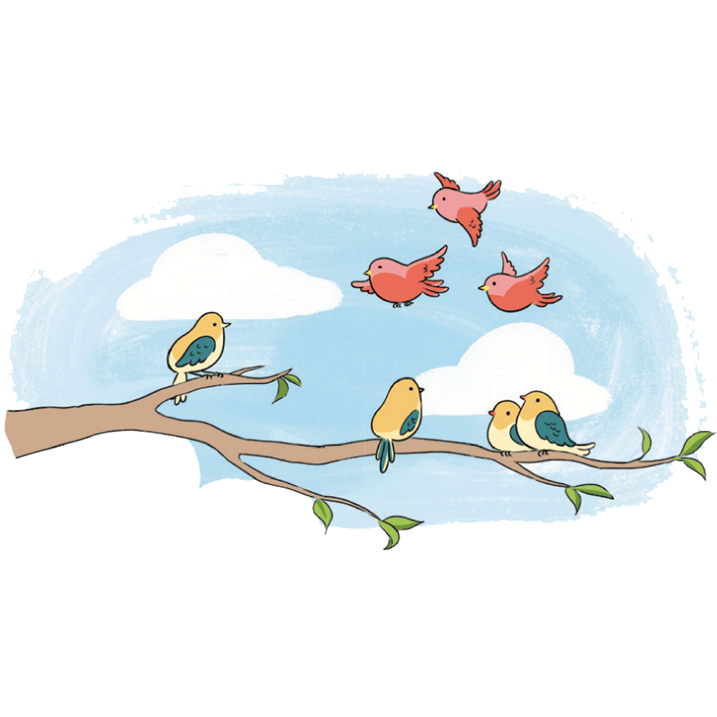
a)
b)
6 + 1 =
7
4 + 3 =
7
?
?
Notes:
Bấm vào ?

Slide 16
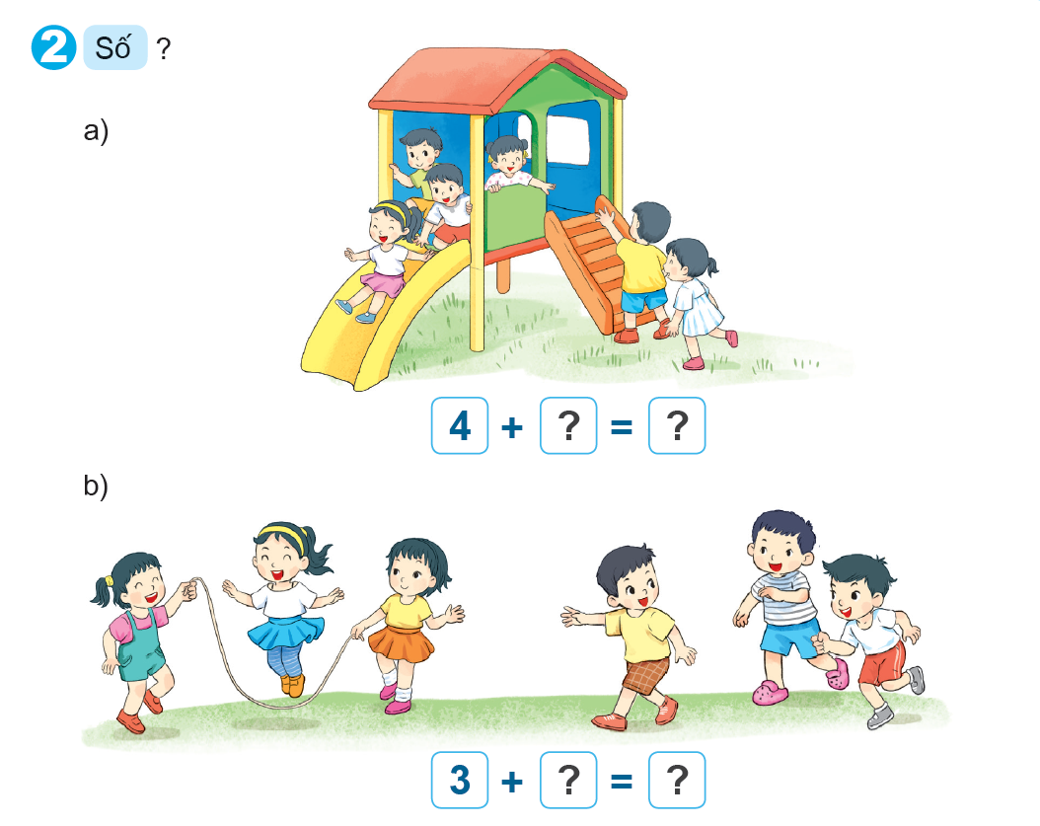
2. Số ?

Slide 17
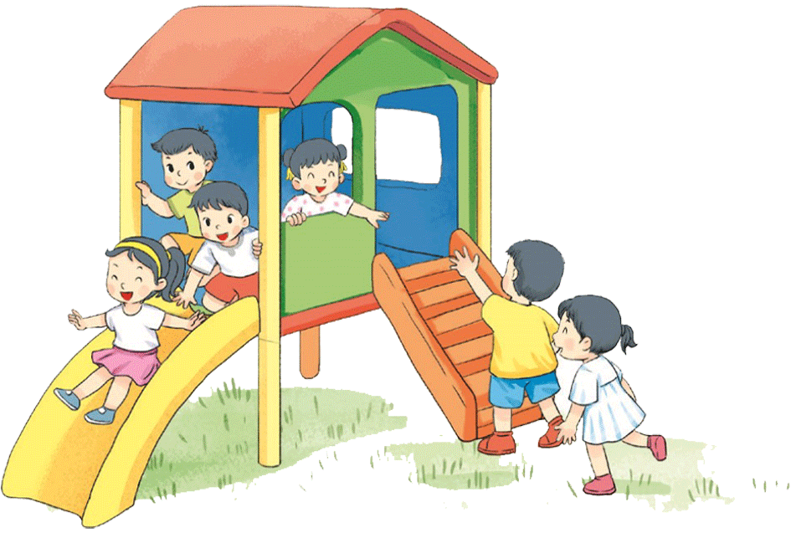
a)
2
+
2
=
4
?
?

Slide 18
b)
4
+
1
=
5
?
?

Slide 19
3
Số?
?
?
?
?
?
?
?
?
?
?

Slide 20
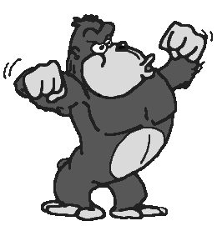
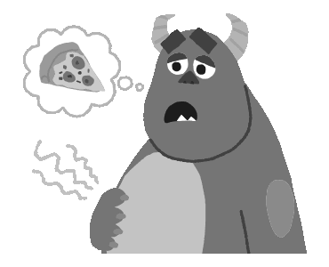
7 + 2 = ?
7 + 2 = 9
7 + 3 = 10
7 + 1 = ?
7 + 3 = ?
7 + 1 = 8
8 + 1 = 9
8 + 1 = ?
6 + 1 = 7
6 + 1 = ?
6 + 4 = ?
6 + 4 = 10
8 + 2 = ?
8 + 2 = 10
6 + 2 = 8
6 + 2 = ?
6 + 3 = ?
6 + 3 = 9
9 + 1 = ?
9 + 1 = 10

Slide 21
8
7
?
?
9
?
?
9
8
10
?
?
?
10
?
9
?
10
?
10

